Slide 1

תוכנית ממשק GUI
לChinookDB
שחר הכרי

Slide 2
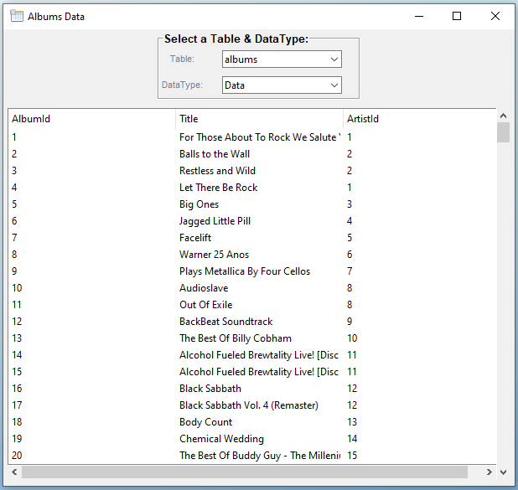
מה התוכנית עושה?
התוכנית מציגה את הטבלאות בDB הנבחר (בתוכנית זו – ChinookDB).
בחירת הטבלה מתבצעת ע"י בחירה מתיבת הבחירה הראשונה (Table combobox).
בחירת סוג המידע אותו תציג התוכנית (Data/MetaData) מתבצעת ע"י בחירה מתיבת הבחירה השנייה (DataType combobox) – פירוט והסבר על מהו כל סוג בשקופית 6.
לחיצה על כותרת עמודה בטבלה המוצגת תמיין את הרשומות בה לפי ערכי אותה עמודה שנלחצה. 4 שורות הstatistics בסוף טבלאות מסוג MetaData לא ישתתפו במיון זה ותמיד יישארו בסוף.

Slide 3
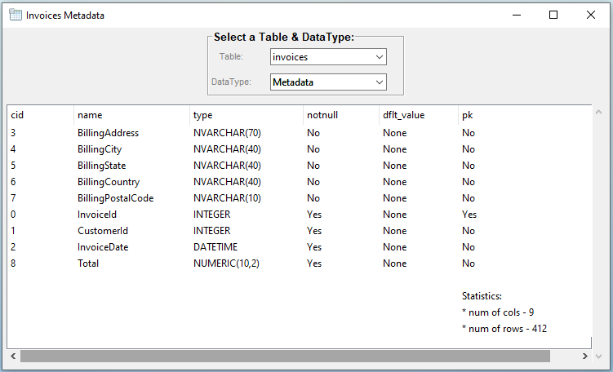
מבנה הGUI בתוכנית
היררכיה של אובייקטי ה:GUI
TK
LabelFrame
Frame
Labels
Comboboxes
Scollbars
Treeview
כל אובייקט מוצג בצילום מימין
ומסומן בצבע המתאימם לו
לפי התרשים למעלה.
מיון הטבלה לפי עמודה
בנוסף לחיצה על כותרת של עמודה תמיין את הטבלה
המוצגת לפי ערכי אותה עמודה
(לחיצה בודדת ממיינת בסדר יורד ולחיצה נוספת בסדר עולה).
4 שורות הstatistics (שמופיעות רק בטבלאות מסוג “MetaData”)
לא ישתתפו במיון ותמיד יישארו בצד שמאל למטה של הטבלה
גם לאחר המיון.
(ניתן לראות בתמונה שהטבלה ממוינת לפי העמודה “notnull” ועדיין השורות הללו נשארו למטה).

Slide 4
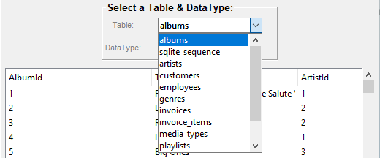
תיבת הבחירה של הטבלה
תיבת בחירת הטבלה
(Table combobox)
תיבת הבחירה הראשונה, בה נוכל לבחור את הטבלה מרשימת הטבלאות של הDB.

Slide 5
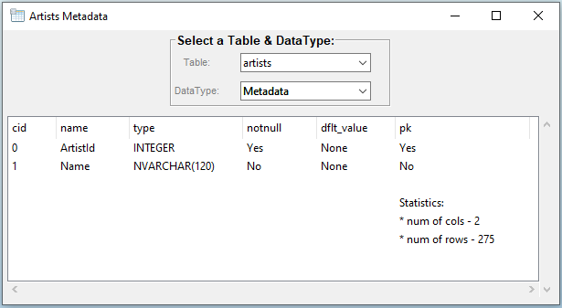
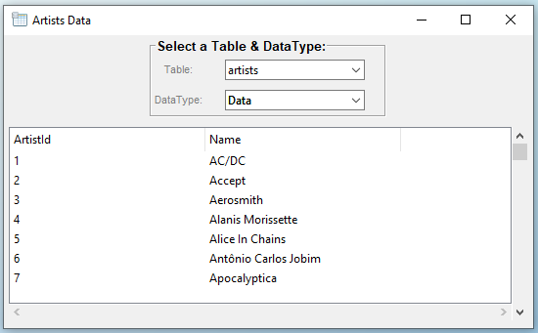
תיבת הבחירה של סוג הData
בתיבת הבחירה השניה (DataType combobox) נוכל לבחור את סוג הData שיוצג בטבלה.
ישנם 2 אופציות לבחירה: Data ו-MetaData
MetaData
Data
הסבר על סוגי הData בשקופית הבאה (שקופית 6 – "סוגי הData").

Slide 6
סוגי הData
בבחירת "“MetaData
בבחירת ""Data
תוצג טבלה שמציגה "מידע על הטבלה" (MetaData)
כל שורה מייצגת עמודה בטבלה המקורית והעמודות בטבלת
הMetaData מייצגות תכונות שלה.
* בנוסף בצד ימין למטה של טבלת הMetaData יוצגו 4 שורות
נוספות (statistics) שמתארות כמה שורות ועמודות יש ברשימה המקורית
- כאשר אנו נלחץ על אחת העמודות של הMetaData על מנת למיין אותה
- 4 השורות האלה לא ישתתפו במיון וישארו למטה בצד ימין
- של טבל הMetaData תמיד.
תוצג הטבלה וכל הרשומות שלה
כפי שהיא ב.DB
המזהה(id)
של העמודה
שם העמודה
סוג(טיפוס)
הערכים של
העמודה
האם העמודה
יכולה להכיל
ערך null
הערך הדיפולטיבי
של העמודה
4 השורות של הstatstics:
- שורה ריקה
- שורה המכילה את הכותרת statistics
- שורה המכילה את מספר העמודות בטבלה האמיתית
- שורה המכילה את מספר השורות(רשומות) בטבלה האמיתית
האם העמודה
מייצגת primary key

Slide 7
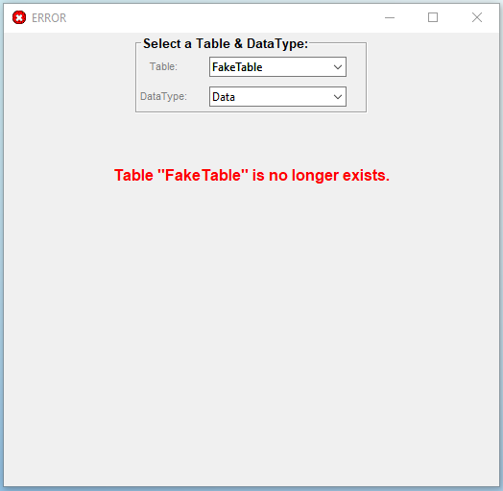
מה קורה אם בוחרים בטבלה שהייתה קיימת
בטעינת התוכנית אך אינה קיימת יותר?
דוגמא:
בבחירת טבלה שהייתה קיימת בתחילת התוכנית בDB
ואינה קיימת יותר (נמחקה מהDB במהלך השימוש בתוכנית)
תוצג למשתמש הודעה הודעה מתאימה במקום בו הייתה אמורה להיות מוצגת הטבלה
ותמחק את השם שלה מתיבת הבחירה (combobox) של הטבלאות
כך שלא נוכל לבחור בה שוב.
בנוסף יודפס Error מתאים לLog:
הבדיקה נעשתה ע"י הוספת השם "FakeTable" לרשימת הטבלאות,
לא קיימת טבלה בשם זה בDB לכן במקום להציג את הטבלה
הוצגה ההודעה "Table “FakeTable” is no longer exists"
והשם FakeTable אכן נמחק מתיבת הבחירה של הטבלה.

Slide 8
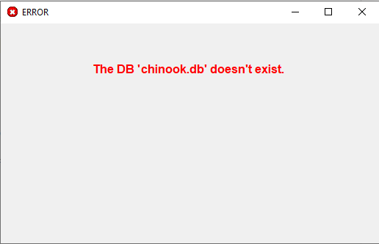
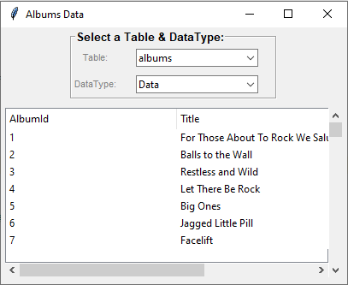
מה קורה אם הDB אינו נמצא?
במידה ובהעלאת התוכנית הDB אינו נמצא
תוצג למשתמש הודעה מתאימה
וError מתאים יודפס לLog:
מה קורה אם האייקון אינו נמצא?
במידה והאייקון של החלון לא נמצא,
התוכנית תמשיך לרוץ עם האייקון הקודם\דיפולטיבי
ויודפס Error מתאים לLog:

Slide 9
Log
עבור כל הרצה ייווצר קובץ Log שנקרא Log_'Date'_'Time'.txt כך שבמקום המילים ‘Date’ ו-’Time’ יופיעו התאריך והשעה של ההרצה שאותו Log מתייחס אליה.
קובץ הLog ייווצר בתוך התיקיה Log שגם היא תיווצר באופן אוטומטי אם אינה קיימת.
אל קובץ הLog יודפסו כל הErrors של התוכנית בפורמט מסודר.
דוגמא להדפסה לLog:
זמן ההדפסה
תוכן ההדפסה

